Slide 1
P Progetto Erasmus + KA2 “IPSO FACTO” (Innovative Pedagogical Scenario On Food And Consumption Trends and Opportunities)
PartEnariato strategico tra sole Scuole
per lo scambio delle buone pratiche

Slide 2
Il progetto biennale di partenariato strategico Erasmus+ presentato dall’istituto coordinatore francese è stato selezionato ottenendo 91,5/100 punti.
L’ammontare del finanziamento per il nostro Istituto è di 25.917 Euro.
Le classi coinvolte saranno la 3C e la 3D del liceo delle scienze umane e la 3F del liceo sportivo
Totale alunni e docenti coinvolti nelle 3 mobilità: 25 (tra cui una alunna diversamente abile)
Tipologia delle mobilità: 3 di corta durata (7 giorni) 3 di lunga durata (60 giorni per 6 alunni)
Lingua di progetto: inglese
Lingue veicolari: francese e inglese

Slide 3
Gli Istituti partner
Istituto d'Istruzione Superiore "E. Fermi", Catanzaro, Italie
Lycée la Venise verte, Niort, France. – Il coordinatore.
Mäntsälän lukio, Mäntsälä, Finlandia,
Gymnazium Havlickuv Brod, Havlickuv Brod, Repubblica Ceca.

Slide 4
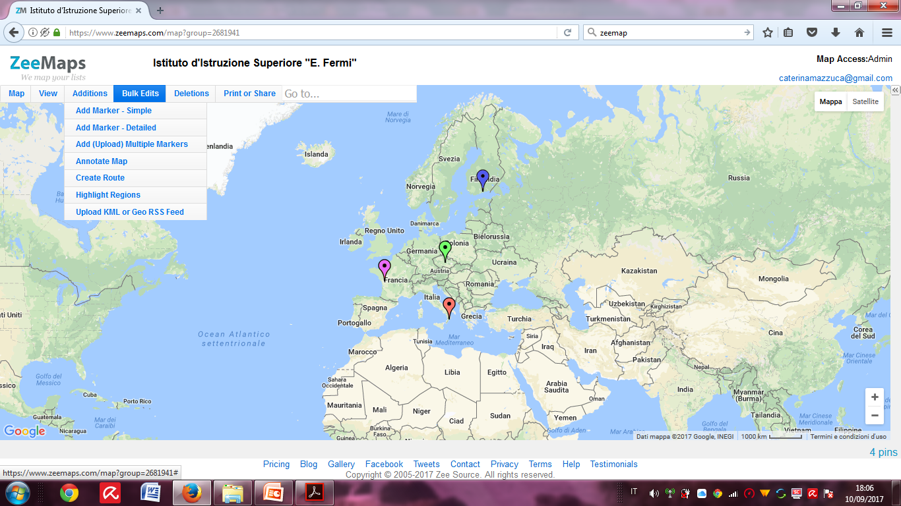
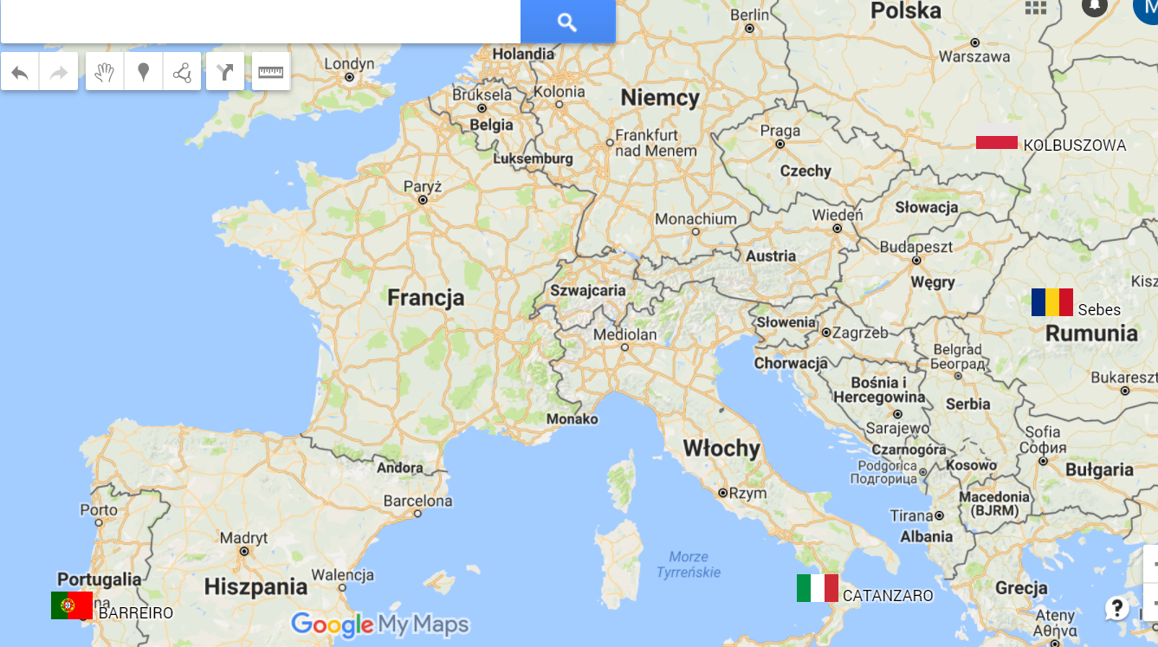
I paesi partner

Slide 5
Attività di apprendimento, d’insegnamento o di formazione
Visita degli alunni e degli insegnanti a:
Catanzaro, Italia – Dicembre 2017
Havlickuv Brod, Repubblica Ceca – Aprile 2018 2018
Mäntsälä, Finlandia – Dicembre 2018
Niort, Francia – Marzo 2019

Slide 6
Visite transnazionali dei coordinatori
Catanzaro, Italia – 1-6 Ottobre 2017
Niort, Francia – Dicembre 2018
Mäntsälä, Finlandia – Aprile 2019

Slide 7
Gli obiettivi e i risultati attesi
1. sensibilizzare i giovani e le loro famiglie all’impatto del cibo sulla salute e sull’ambiente attraverso la creazione di un eMagazine;
2. Permettere ai docenti di adottare nuovi approcci metodologici scambiando delle buone pratiche via eTwinning (Piattaforma europea di insegnanti, quasi 500.000, per comunicare, collaborare, sviluppare progetti e condividere idee);
3. Promuovere l’uso delle TIC nel processo di insegnamento-apprendimento.

Slide 8
Le principali attività e i prodotti da realizzare
Corsi interdisciplinari (scienze, educazione fisica, inglese)
Lavoro collaborativo in gruppi internazionali
Uso della piattaforma didattica eTwinning
Creazione di una rivista online
Realizzazione di sondaggi online sulle abitudini alimentari dei giovani e delle loro famiglie
Scoperta dei sapori tramite degli ateliers di educazione al gusto (in collaborazione con Slow Food Catanzaro)
Creazione di materiale informativo/educativo per una corretta alimentazione e un corretto stile di vita
Creazione di una coreografia sul tema del cibo e della salute

